Slide 1

VISITA ALL’ANAGRAFE
VISITA
ALL’ANAGRAFE
LIVELLO
ANALFABETI (ALFA E PREA1)
INSIEME IMMIGRATI IN ITALIA -13 MARZO 2019
019

Slide 2
VISITA ALL’ANAGRAFE
PREPARAZIONE
PERMESSI BUROCRATICI
ALL’ESTERNO
COINVOLGIMENTO OPERATORI
INSIEME IMMIGRATI IN ITALIA -13 MARZO 2019
019

Slide 3
VISITA ALL’ANAGRAFE
PREPARAZIONE
DOCUMENTAZIONE FOTOGRAFICA
Oggetti
e particolari
La strada
per arrivarci
Il percorso
all’interno degli uffici
INSIEME IMMIGRATI IN ITALIA -13 MARZO 2019
019

Slide 4
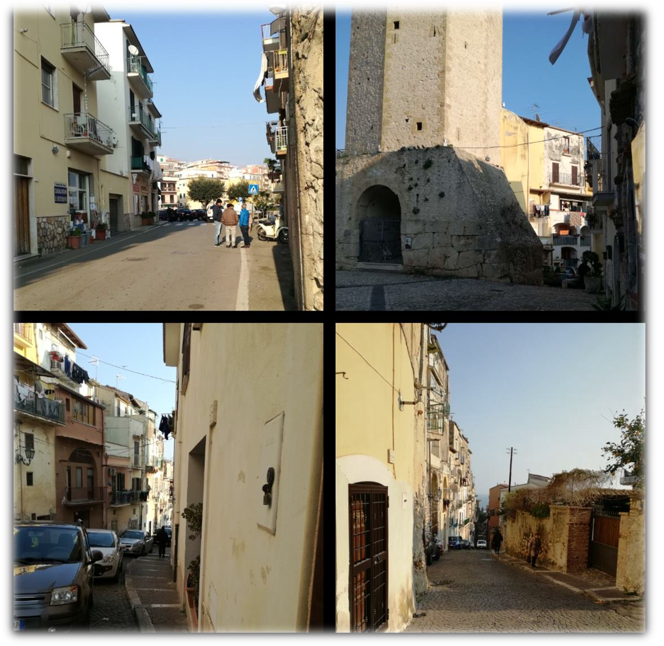
PERCORSO DALLA SCUOLA AI SERVIZI DEMOGRAFICI
ESCI DA SCUOLA E VAI
VERSO…
…PIAZZA SANT’ERASMO
SCENDI A DESTRA DELLA
TORRE…
…E VAI FINO A…

Slide 5
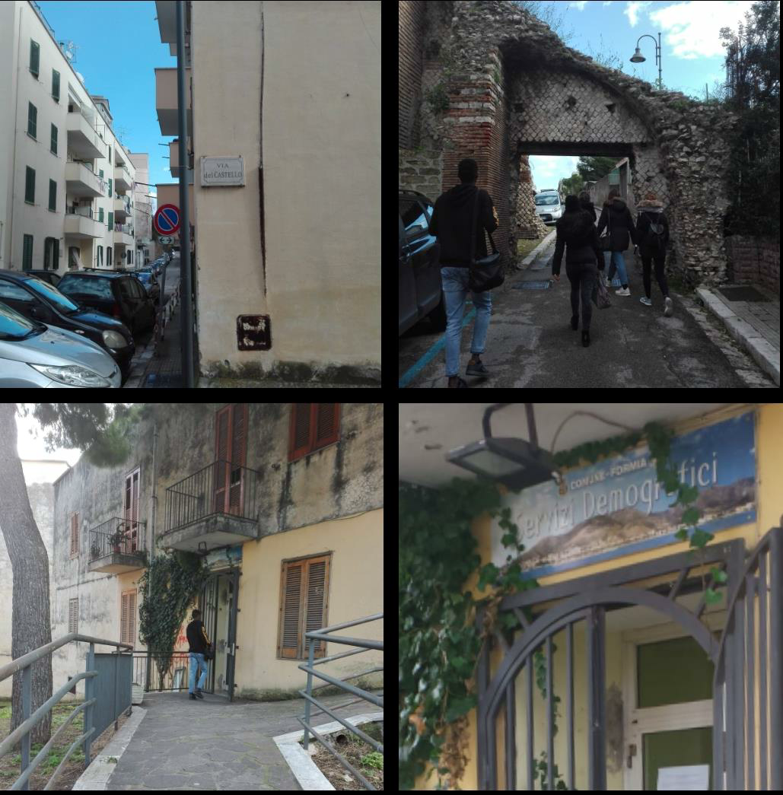
…VIA MAMURRA, GIRA
A SINISTRA E…
…VAI SOTTO L’ARCO
ALLA TUA DESTRA
TROVI…
…I SERVIZI
DEMOGRAFICI!

Slide 6
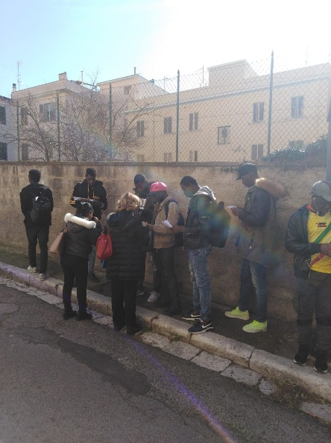
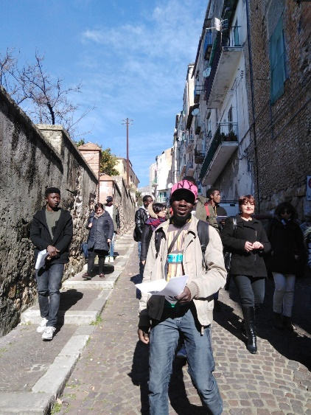
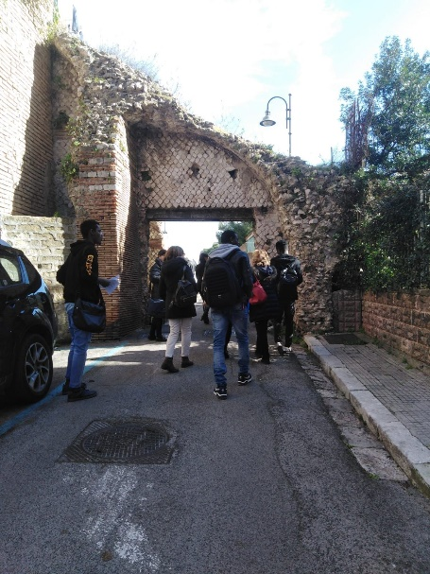
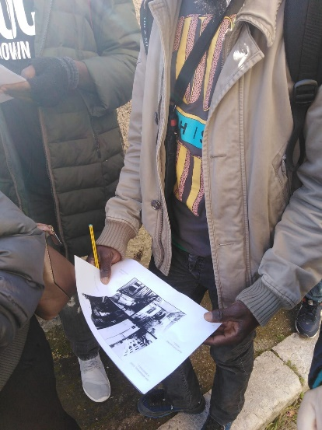
VISITA ALL’ANAGRAFE
COSÌ TROVERANNO IL PERCORSO DA SOLI…
INSIEME IMMIGRATI IN ITALIA -13 MARZO 2019
019

Slide 7
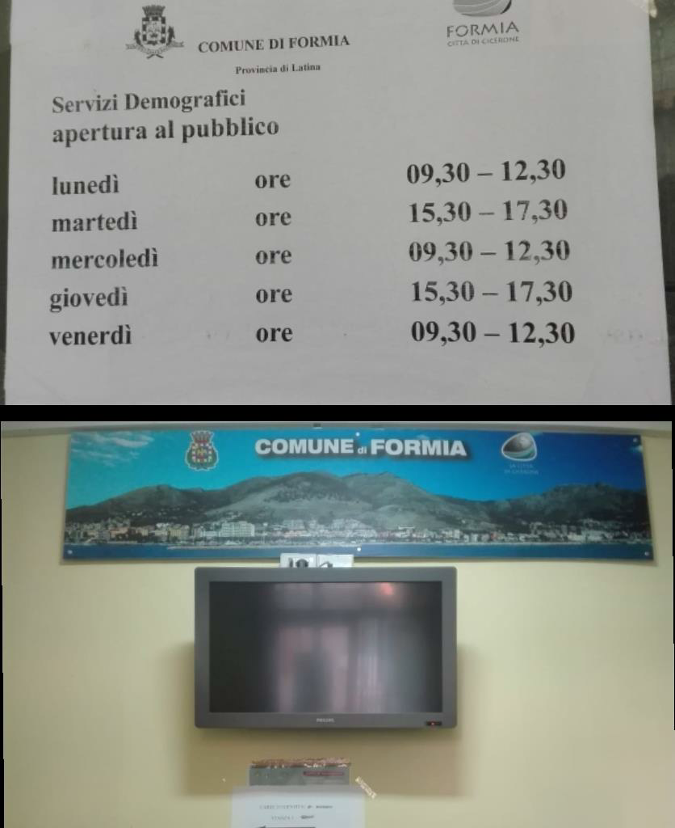
IL PERCORSO NEGLI UFFICI DEI SERVIZI DEMOGRAFICI
ORARI APERTURA UFFICI
INGRESSO UFFICI

Slide 8
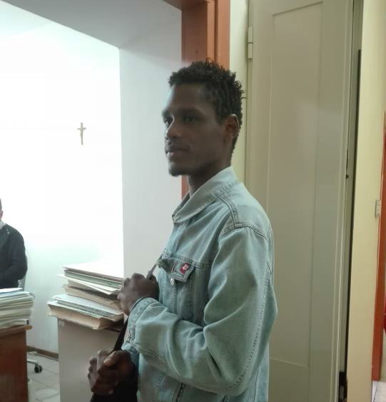
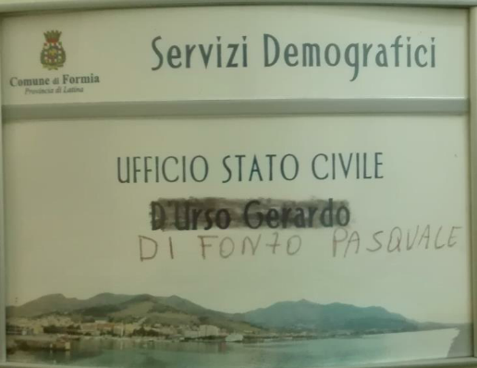
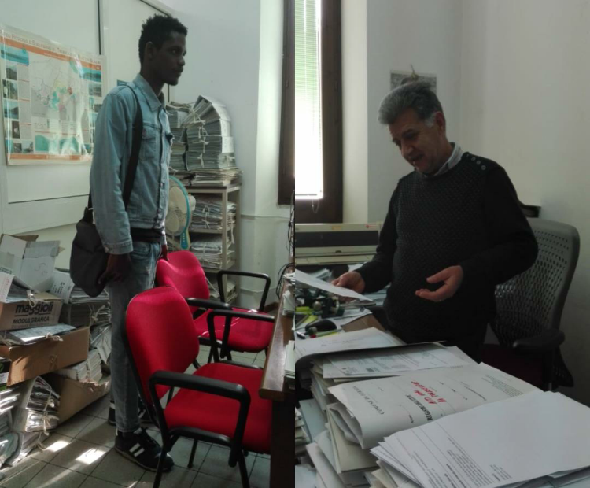
UFFICIO DI STATO CIVILE

Slide 9
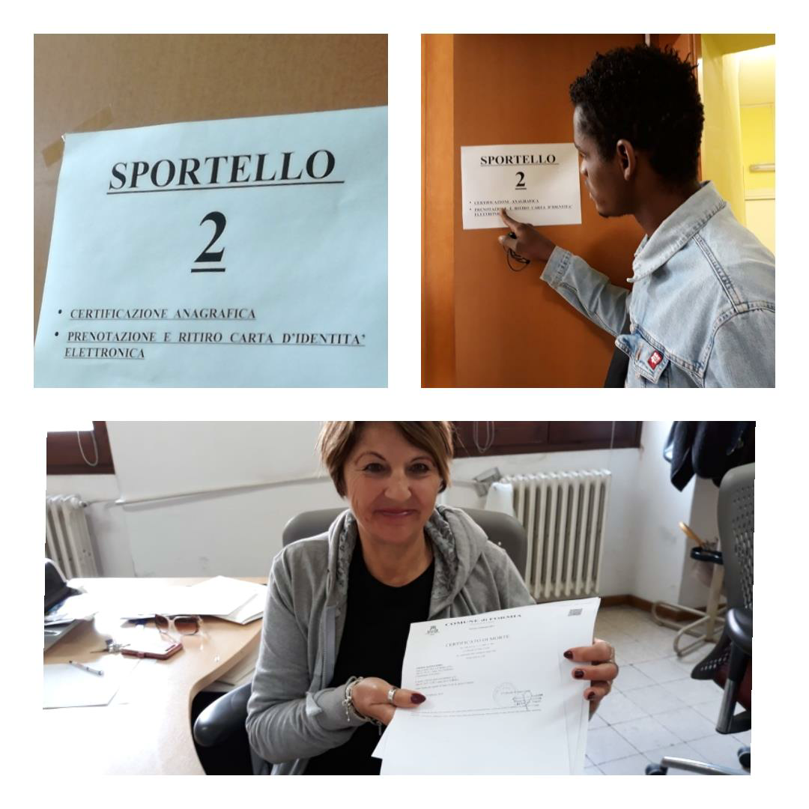
UFFICIO ANAGRAFE

Slide 10
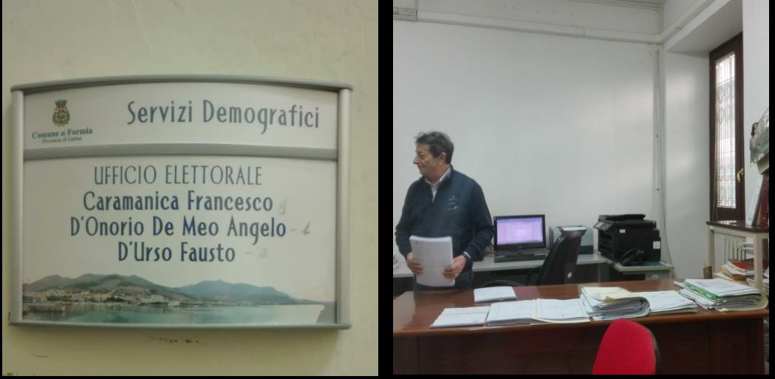
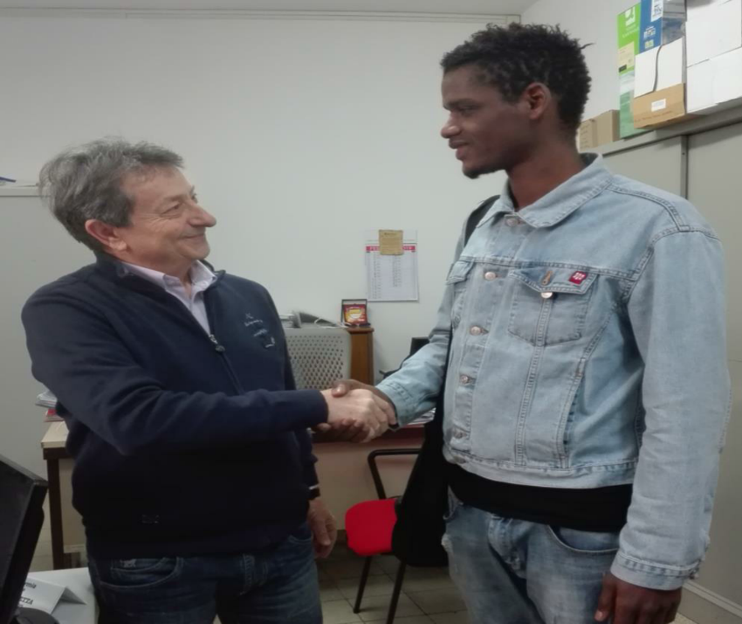
UFFICIO ELETTORALE

Slide 11
VISITA ALL’ANAGRAFE
IL PERCORSO NELLA DIDATTICA
UD 1 – IO SONO
concetto di IDENTITÀ
I PASSAGGI
UD 2 – I DOCUMENTI
PROVE di identità
Identità sociale
SUL TERRITORIO
I SERVIZI DEMOGRAFICI :
dove nascono i documenti
INSIEME IMMIGRATI IN ITALIA -13 MARZO 2019
019

Slide 12
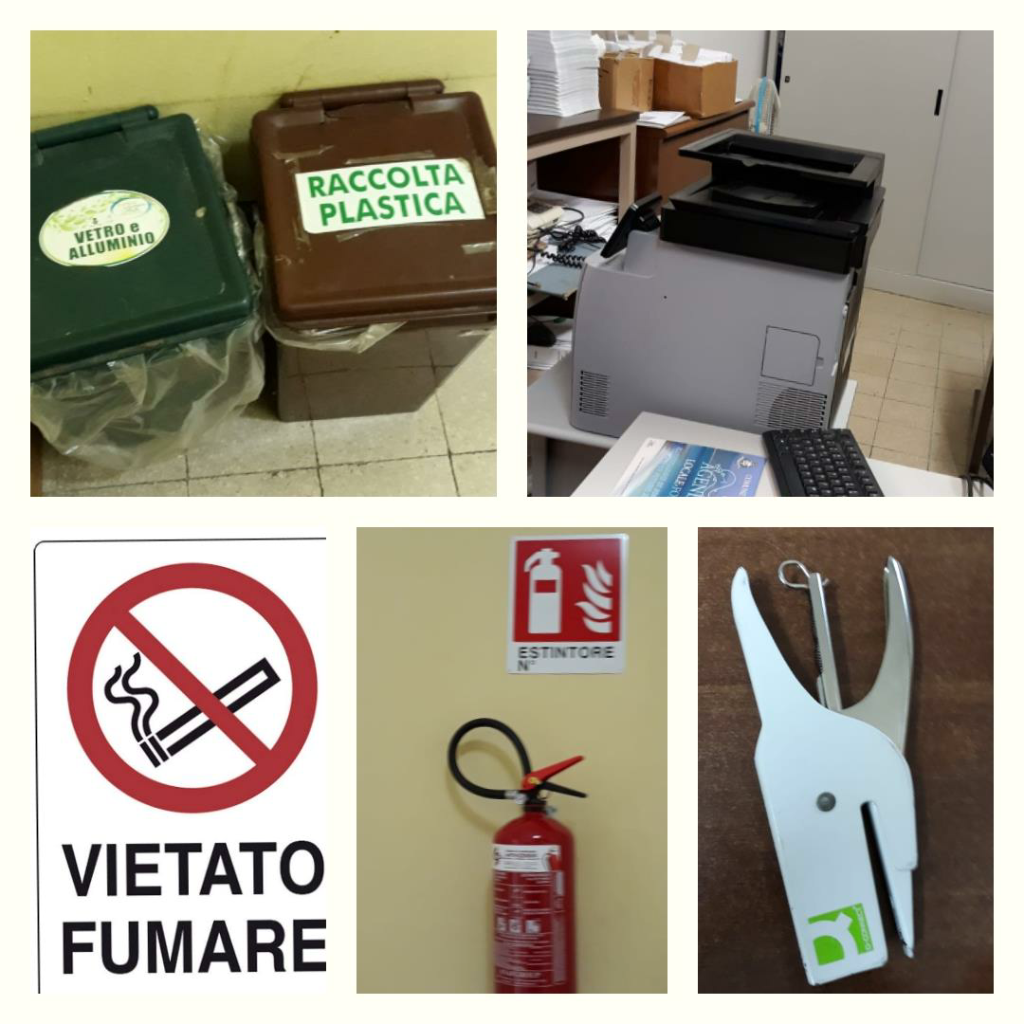
VISITA ALL’ANAGRAFE
A. IL LESSICO
I PARTICOLARI NELLA DOCUMENTAZIONE FOTOGRAFICA
Diventano materiale
per l’apprendimento lessicale
INSIEME IMMIGRATI IN ITALIA -13 MARZO 2019
019

Slide 13
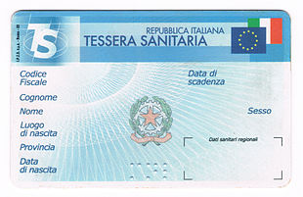
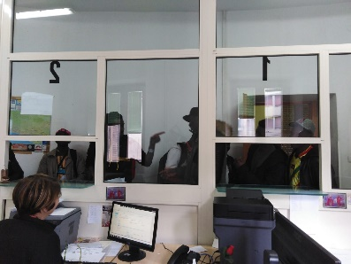
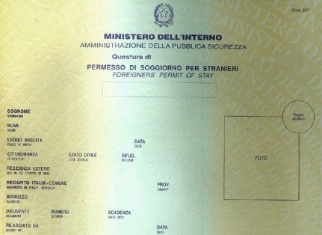

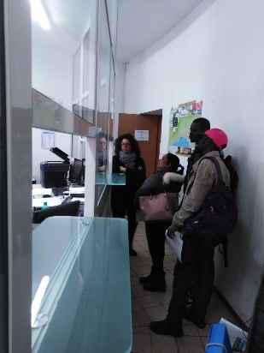
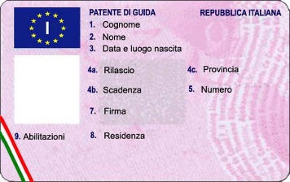
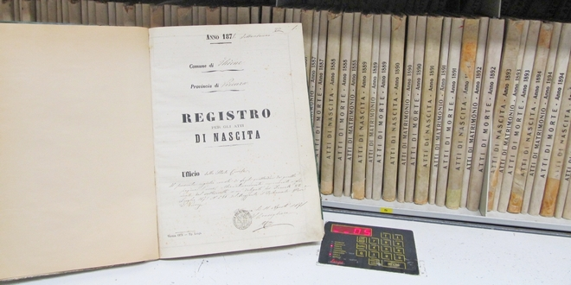
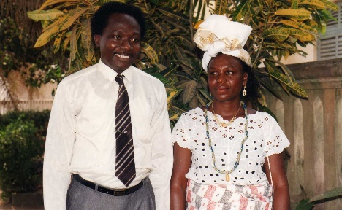
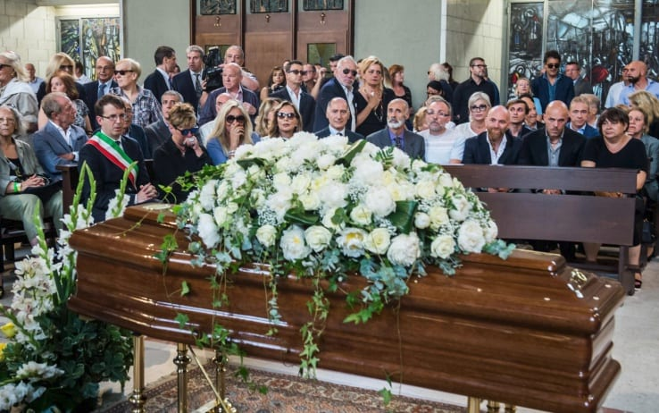

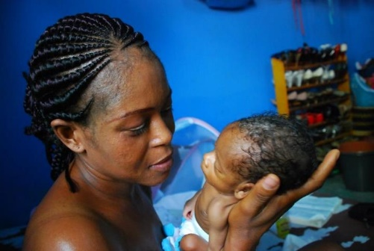

Slide 14
VISITA ALL’ANAGRAFE
…E PERMETTONO DI COSTRUIRE
IL GLOSSARIO
PER IL NOSTRO LIVELLO, IL GLOSSARIO E’ COSTITUITO DA
FLASHCARDS CON IMMAGINI/PAROLE …
…PER L’APPRENDIMENTO DEL LESSICO ED ESERCIZI DI LETTOSCRITTURA …
INSIEME IMMIGRATI IN ITALIA -13 MARZO 2019
019

Slide 15


VISITA ALL’ANAGRAFE
… PER FAR EMERGERE
PRECONOSCENZE E CURIOSITÀ …
… SULLA DIMENSIONE SOCIALE DELLA NOSTRA ESISTENZA
INSIEME IMMIGRATI IN ITALIA -13 MARZO 2019
019

Slide 16
VISITA ALL’ANAGRAFE
B – I CONCETTI
IL RICONOSCIMENTO SOCIALE
DEI MOMENTI FORTI DELLA VITA
I SERVIZI TERRITORIALI PER IL CITTADINO
L’ANAGRAFE
INSIEME IMMIGRATI IN ITALIA -13 MARZO 2019
019

Slide 17
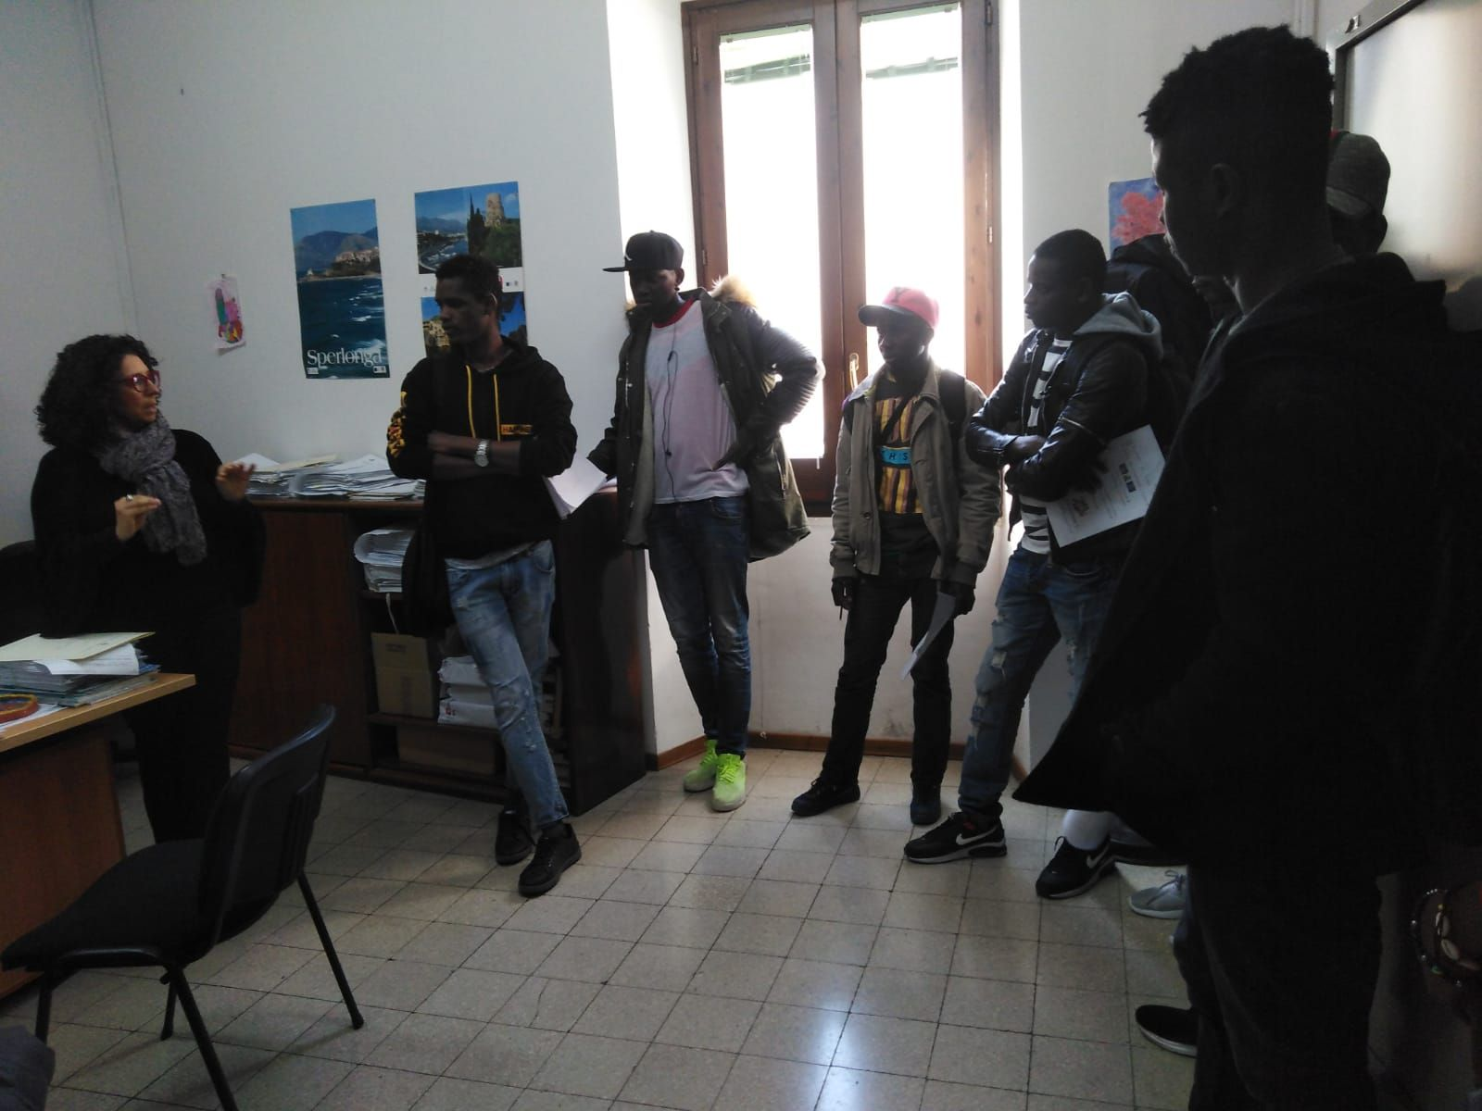
VISITA ALL’ANAGRAFE
LA VISITA
INSIEME IMMIGRATI IN ITALIA -13 MARZO 2019
019

Slide 18


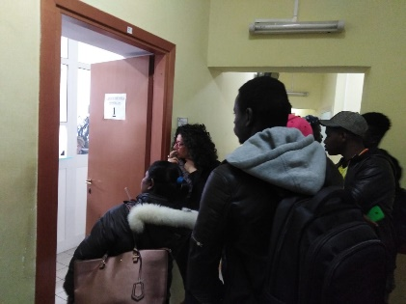
VISITA ALL’ANAGRAFE
LA PRIMA TAPPA
IL CERTIFICATO DI NASCITA
«LA SOCIETA’ RICONOSCE L’INDIVIDUO COME PARTE DI SE’»
INSIEME IMMIGRATI IN ITALIA -13 MARZO 2019
019

Slide 19
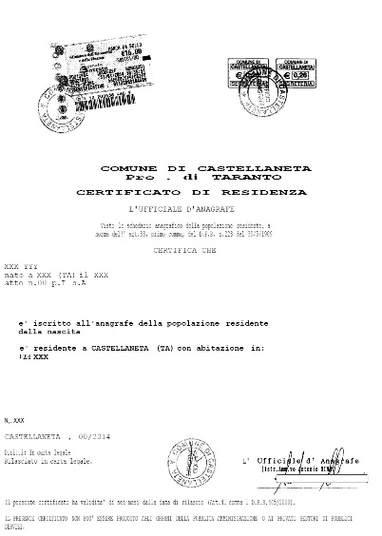
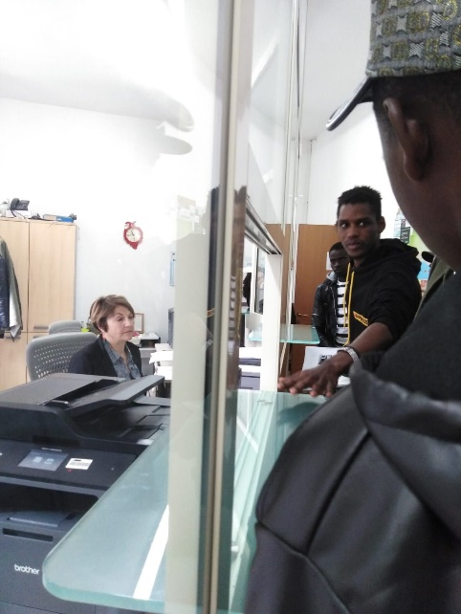
VISITA ALL’ANAGRAFE
LA SECONDA TAPPA
CERTIFICATO DI RESIDENZA
«DOCUMENTO BASE PER TUTTI I DIRITTI SUCCESSIVI»
INSIEME IMMIGRATI IN ITALIA -13 MARZO 2019
019

Slide 20
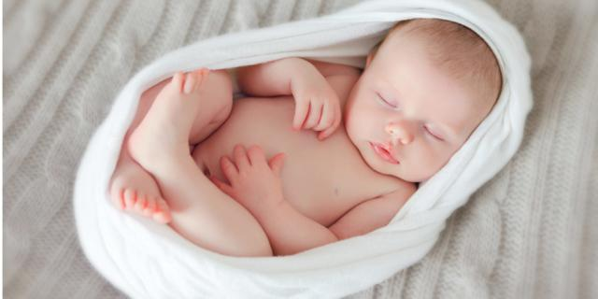

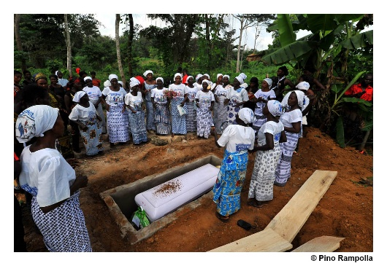
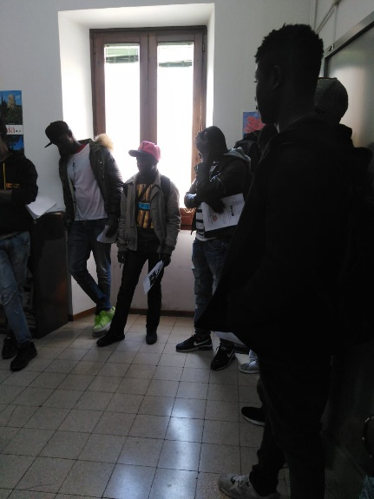
VISITA ALL’ANAGRAFE
UFFICIO DELLO STATO CIVILE
«REGISTRA I MOMENTI FORTI DELLA VITA»
INSIEME IMMIGRATI IN ITALIA -13 MARZO 2019
019

Slide 21
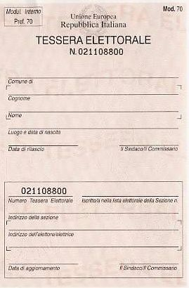

VISITA ALL’ANAGRAFE
LA TERZA TAPPA
CERTIFICATO ELETTORALE
«L’INDIVIDUO DIVENTA CITTADINO ATTIVO A TUTTI GLI EFFETTI»
INSIEME IMMIGRATI IN ITALIA -13 MARZO 2019
019

Slide 22
VISITA ALL’ANAGRAFE
GRAZIE PER
L’ATTENZIONE
INSIEME IMMIGRATI IN ITALIA -13 MARZO 2019
019

